Slide 1
Proyecto: Barrio Privado
Integrantes:
Arroyo Maria Agustina Carrera: P.U
Carabajal Facundo Adrian Carrera: P.U
Leal Nicolas Carrera: P.U

Slide 2
Introducción
Se desea automatizar el sistema de administración de un barrio privado, el sistema maneja la información de los lotes del barrio, estos lotes pueden ser comunitarios, (estos pueden ser cancha de fútbol, salones, etc.) o privados de los cuales se conoce quienes son sus propietarios y habitantes

Slide 3
Requerimientos:
contrataciones realizadas (recolección de basura, seguridad, etc)
emisión de expensas mensuales, cuando se emite una expensa se realiza la facturación de los servicios, mediciones y se informa el monte de una bonificación si es que hubiese
registro de expensas pagadas o no
registro de reservas para el uso exclusivo de espacios comunitarios realizada por los habitantes del barrio

Slide 4
Consideración de diseño
La clase encargada de mantener y proporcionar la información necesaria para la creación de reservas, lotes, emisión de expensas, almacenamiento de las contrataciones del barrio es la clase “Sistema”, ya que es la única clase que debería de gestionar y administrar toda esa información.
En sistema se contiene la generalización de lote sino que se tiene por separado en vectores sus subclases, ya que generaba problemas de hacer las funciones virtuales comunes entre sí, por ende se llegó a la conclusión de que se necesitaba tener por separado las subclases en la clase “Sistema”

Slide 5
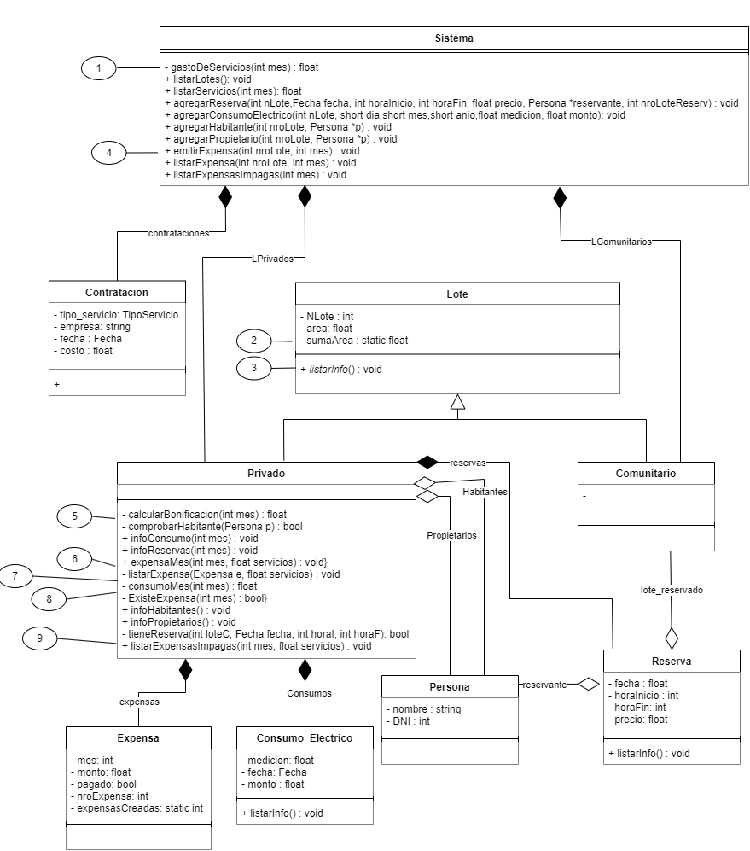
Desarrollo del trabajo
DIseño UML

Slide 6
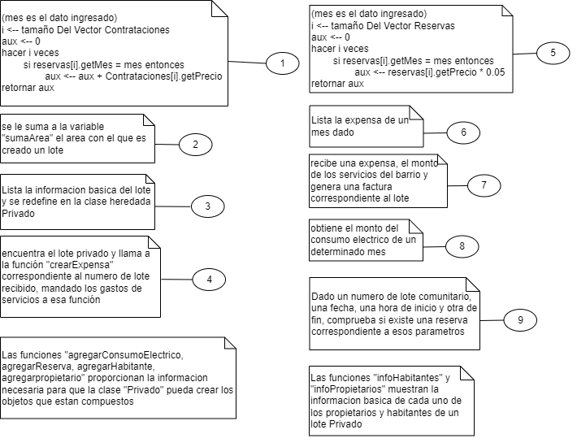
Notas del UML

Slide 7
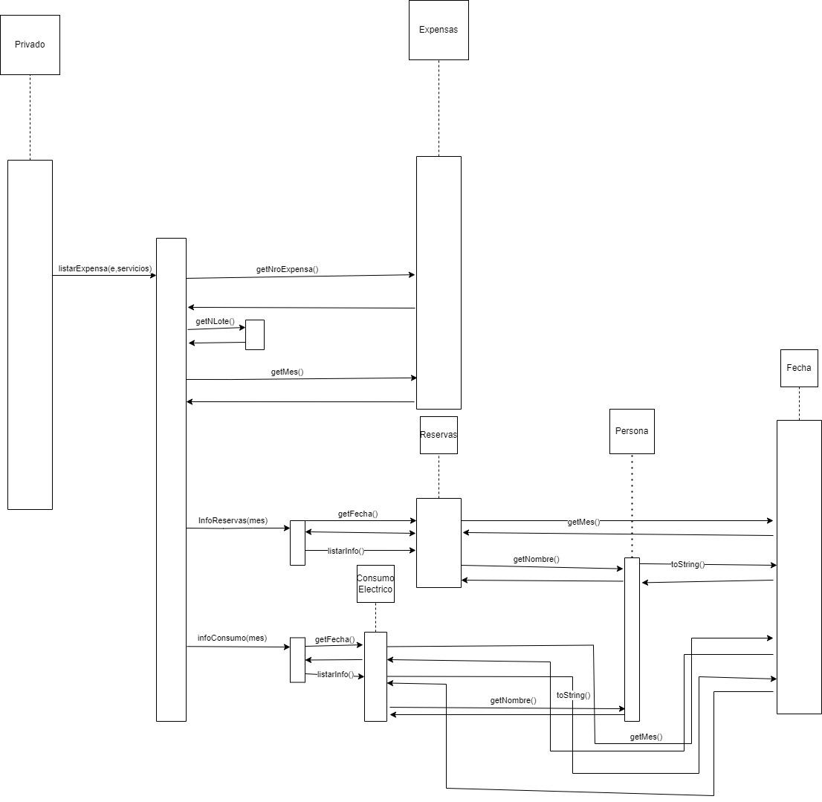
Diagrama de secuencia

Slide 8
